Slide 1
作品制作说明
本作品用于给中小学生做3D创意作品比赛用。比赛要求如下：
“参赛选手需按照增采写意比赛要求，利用4块亚克力板固定作品，其中包括一块功能底板，情景板1，情景板2和顶板，功能底板完成光电声的设计，情景板用3D打印笔（同时使用3-4支笔）创作情景，最红组装成一个可以互动的智能工艺品。”

Slide 2
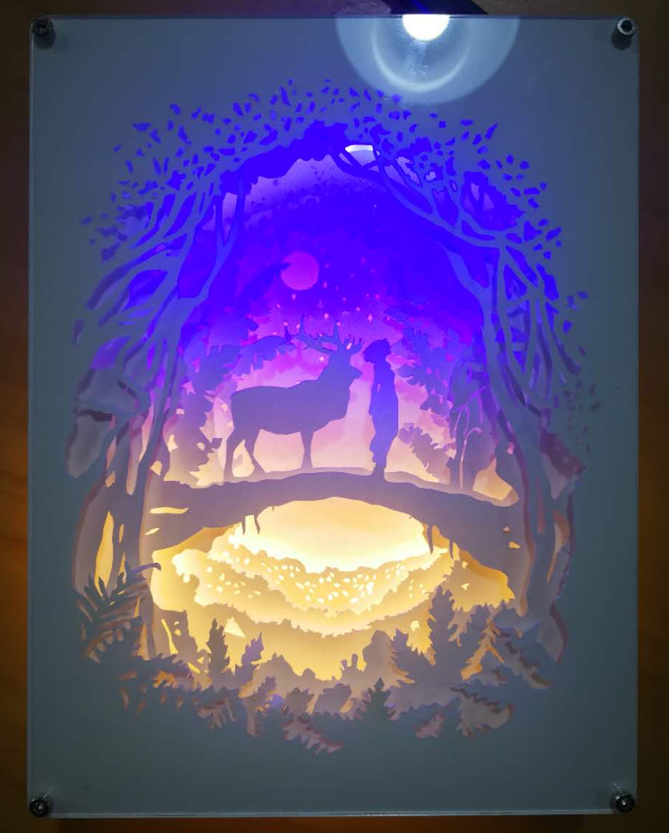
具体可以看之前发的图片和小视频。

Slide 3
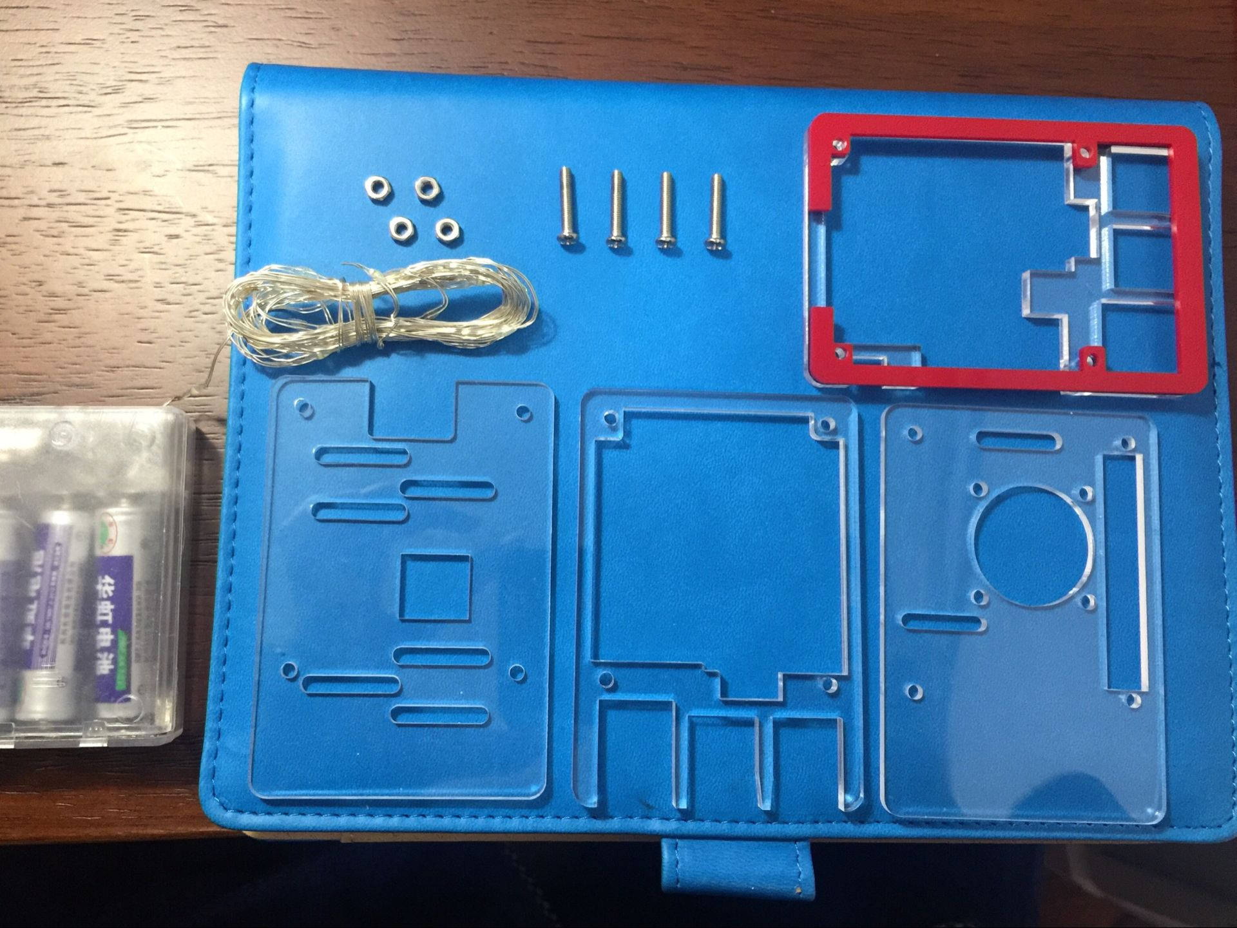
根据这个描述，结合我手上现在有的一个比较类似的东西，大概拼了一个模样出来。
四个螺丝
简易的发光设备
四块
情景板

Slide 4
分解设置 顶板
宽度13.5cm
螺丝钉位置
顶板的尺寸是19*13.5*1cm
（其中厚度待定，我不清楚一块普通亚克力板的厚度是多少）
四周有四个螺丝钉的位置
亚克力的顶板是全透明的，蓝色只是为了便于描述
长度19cm
厚度1cm
（待定）

Slide 5
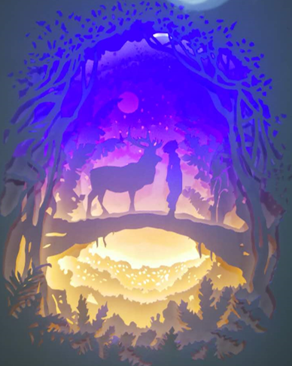
分解设置 情景板1
宽度13.5cm
螺丝钉位置
情景板1的尺寸是19*13.5*1
（其中厚度待定，我不清楚一块普通亚克力板的厚度是多少）
四周有四个螺丝钉的位置
中间是中空的，这样可以方便3D内容的展示
边距暂定1CM，同时要兼顾四周螺丝的位置
长度19cm
厚度1cm
（待定）

Slide 6
分解设置 情景板2
宽度13.5cm
螺丝钉位置
情景板1的尺寸是19*13.5*1
（其中厚度待定，我不清楚一块普通亚克力板的厚度是多少）
四周有四个螺丝钉的位置
中间是中空的，这样可以方便3D内容的展示
边距暂定1CM，同时要兼顾四周螺丝的位置
长度19cm
厚度1cm
（待定）

Slide 7
分解设置 功能板
宽度13.5cm
螺丝钉位置
顶板的尺寸是19*13.5*1cm
（其中厚度待定，我不清楚一块普通亚克力板的厚度是多少）
四周有四个螺丝钉的位置
亚克力的功能板透明板
后期可能会继承LED的显示屏在后面
长度19cm
厚度1cm
（待定）

Slide 8
LED底座设计
宽度为13.5cm的底座
底座装有LED灯
可以通过电池供电
后期可以具备音乐播放和智能对话等功能
作品
简易的发光LED底座设备
宽度13.5cm

Slide 9
谢谢

